Slide 1

Мастер-класс по изготовлению фигурки мороженого из пластилина.
Подготовила Шангараева Чулпан Альнуровна
ПДО, Объединение «Удивительный мир»
ЦДТ Вахитовского района г. Казани рекомендуется заниматься не более 30 минут

Slide 2

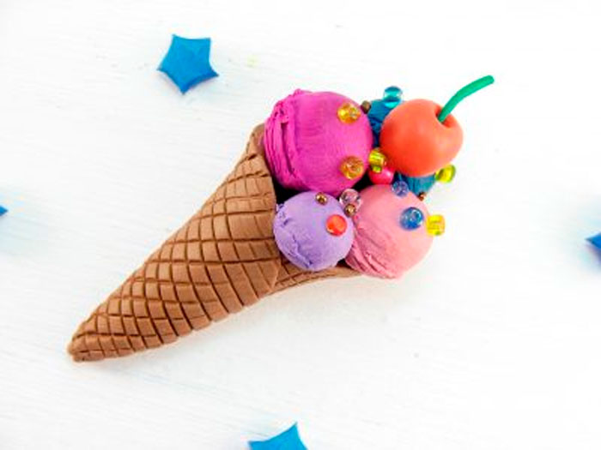
Это - радость сладкая
С коркой шоколадною
И Мороженое это
Очень любят дети летом.

Slide 3

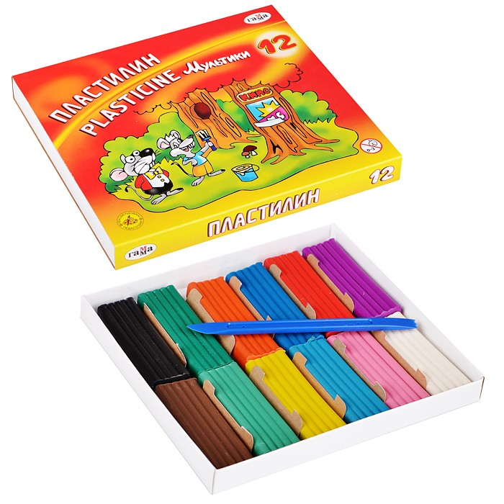
Кружок декоративно-прикладного творчества
Вам понадобится: пластилин ярких цветов, лопатка, стек, деревянная шпажка, бусины и стразы.

Slide 4

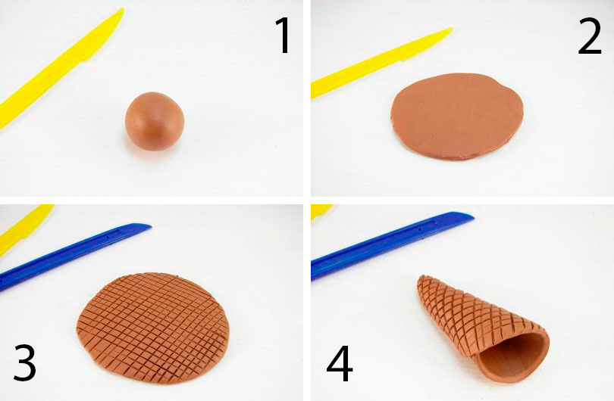
1.Скатайте шарик из коричневого пластилина.
2.Расплющьте шарик в лепёшку.
3.Прочертите стеком линии, создав вафельную фактуру.
4.Закрутите заготовку сформировав стаканчик, затем закрепите края.

Slide 5

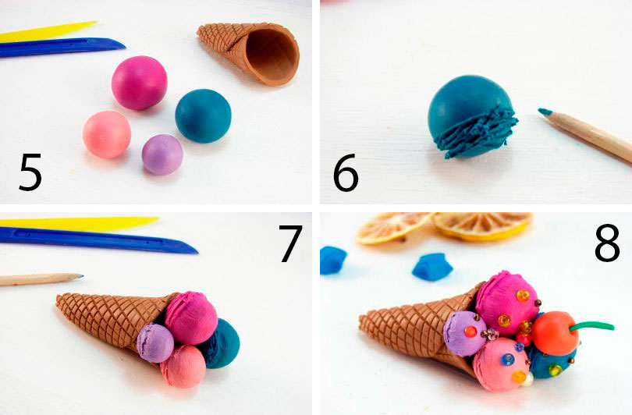
5.Скатайте шарики ярких цветов разного размера.
6.Обработайте половинки шариков шпажкой, как показано на изображении.
7.Разместите шарики в вафельный стаканчик.
8.Украсьте мороженное, прикрепив бусины и стразы.

Slide 6
Слепите вишенку и прикрепите её к верхушке мороженного.

